Slide 1


Slide 2
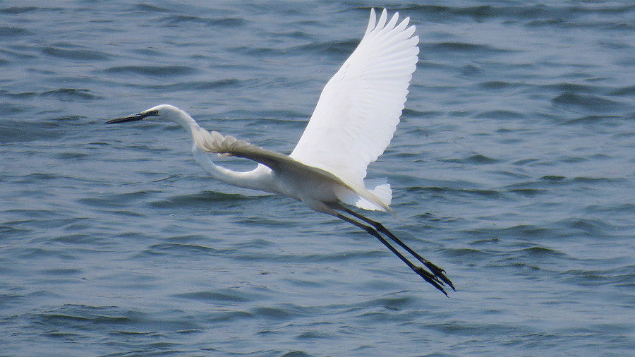


人教版 语文 五年级 上册
1 白 鹭
拓展积累
知识源于积累，读书引领背记

Slide 3
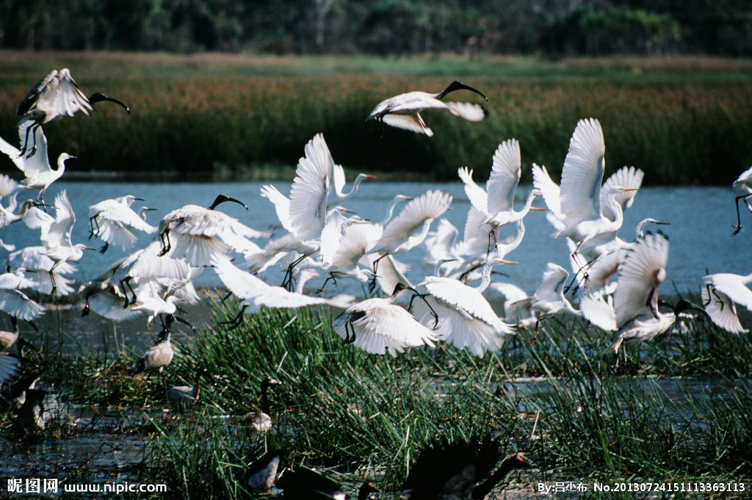
词语积累
描写鸟类外形的词语：
雪白的蓑毛 流线型结构
铁色的长喙 青色的脚 蓬松的羽毛
俊俏的翅膀
表示白色的词语：
雪白 银白 乳白 蜡白 象牙白 鱼肚白

Slide 4
课内美句积累
描写白鹭外形的句子
1.色素的配合,身段的大小,一切都很适宜。
2.那雪白的蓑毛,那全身的流线型结构,那铁色的长喙,那青色的脚……增之一分则嫌长，减之一分则嫌短，素之一忽则嫌白，黛之一忽则嫌黑。

Slide 5
美句拓展积累
描写动物外形的语句：
(1)俊秀的身段，圆润的形貌，优美的线条，皎洁的白色，婉转的、传神的动作，忽而兴致勃发，忽而悠然忘形的姿态。
——《天鹅》
(2)它们面容清秀，眼睛闪闪发光，身体矫健，四肢轻快。玲珑的小面孔，衬上一条帽缨形的美丽尾巴，显得格外漂亮。它们的尾巴老是翘起来，一直翘到头上，自己就躲在尾巴底下歇凉。
——《松鼠》

Slide 6
美文拓展阅读
鸬鹚
夕阳照在小湖上，没有什么风，湖面平得像一面镜子。岸边几棵垂柳，垂柳那边是一望无垠的稻田。几只又窄又长的渔船浮在湖面上。近处的那只船上，渔人正坐在船尾，悠然地吸着烟。十来只灰黑色的鸬鹚站在船舷上，好像列队的士兵在等待命令。
渔人忽然站起来，拿竹篙向船舷一抹，鸬鹚就都扑着翅膀钻进水里去了。湖面立刻失去了平静，荡起一圈圈粼粼的波纹，无数浪花在夕阳的柔光中跳跃。

Slide 7
不多一会儿，就有鸬鹚钻出水面，扑着翅膀跳上渔船，喉囊鼓鼓的。渔人一把抓住它的脖子，把吞进喉囊的鱼挤了出来，又把它甩进水里。
鸬鹚不断地跳上渔船，渔人都要忙不过来了。
岸上炊烟四起，袅袅地升上天空。渔人不再赶鸬鹚下水了，让它们停在船舷上。他从舱里拣些小鱼，一条条抛给鸬鹚吃。鸬鹚张开长长的嘴巴，接住抛来的鱼，一口吞了下去。
鸬鹚吃饱了，又像士兵似的，整齐地站在船舷上。渔人就荡起桨，划着小船回去了。
天色逐渐暗下来，湖面恢复了平静，只留下一条闪闪的水痕。
思考：本文为我们描绘了哪三幅优美的图画？请你为每幅图画起个名字。

Slide 8
鸟
梁实秋
①我爱鸟。
②从前我常见提笼架鸟的人，清早在街上溜达(现在这样有闲的人少了)。我感觉兴味的不是那人的悠闲，却是那鸟的苦闷。胳膊上架着的鹰，有时头上蒙着一块皮子，羽翮不整地蜷伏着不动，哪里有半点儿瞵视昂藏的神气？笼子里的鸟更不用说，常年地关在栅栏里，饮啄倒是方便，冬天还有遮风的棉罩，十分的“优待”，但是如果想要“抟扶摇而直上”，便要撞头碰壁。鸟到了这种地步，我想它的苦闷，大概是仅次于粘在胶纸上的苍蝇；它的快乐，大概是仅优于在标本室里住着吧？

Slide 9
③我开始欣赏鸟，是在四川。黎明时，窗外是一片鸟啭，不是吱吱喳喳的麻雀，不是呱呱噪啼的乌鸦，那一片声音是清脆的，是嘹亮的。有的一声长叫，包括着六七个音阶；有的只是一个声音，圆润而不觉其单调；有时是独奏，有时是合唱：简直是一派和谐的交响乐。不知有多少个春天的早晨，这样的鸟声把我从梦境唤起。等到旭日高升，市声鼎沸，鸟就沉默了，不知到哪里去了。一直等到夜晚，才又听到杜鹃叫，由远叫到近，由近叫到远，一声急似一声，竟是凄绝的哀乐。客夜闻此，说不出的酸楚!

Slide 10
④在白昼，听不到鸟鸣，但是看得见鸟的形体。世界上的生物，没有比鸟更俊俏的。多少样不知名的小鸟，在枝头跳跃。有的曳着长长的尾巴，有的翘着尖尖的长喙，有的是胸襟上带着一块照眼的颜色，有的是飞起来的时候才闪露一下斑斓的花彩。几乎没有例外的，鸟的身躯都是玲珑饱满的，细瘦而不干瘪，丰腴而不臃肿，真是减一分则太瘦，增一分则太肥，那样的秾纤合度。跳荡得那样轻灵，脚上像是有弹簧。看它高踞枝头，临风顾盼——好锐利的喜悦刺上我的心头。不知是什么东西惊动它了，它倏地振翅飞去，它不回顾，它不悲哀，它像虹似的一下就消逝了，它留下的是无限的迷惘。有时候稻田里伫立着一只白鹭，拳着一条脚，缩着颈子；有时候“一行白鹭上青天”，背后还衬着黛青的山色和绿绿的梯田。就是抓小鸡的鸢鹰，啾啾地叫着，在天空盘旋，也有令人喜悦的一种雄姿。

Slide 11
⑤我爱鸟的声音，鸟的形体，这爱好是很单纯的，我对鸟并不存任何幻想。有人初闻杜鹃，兴奋得一夜不能睡，一时想到“杜宇”“望帝”，一时又想到啼血，想到客愁，觉得有无限诗意。我曾告诉他事实上全不是这样的。杜鹃原是很健壮的一种鸟，比一般的鸟魁梧得多，扁嘴大口，并不特别美，而且自己不知构巢，依仗体壮力大，硬把卵下在别个的巢里。如果巢里已有了够多的卵，便不客气地给挤落下去，孵育的责任由别个代负了；孵出来之后，羽毛渐丰，就可把巢据为己有。那人听了我的话之后，对于这豪横无情的鸟，再也不能幻出什么诗意来了。我想，济慈的《夜莺》、雪莱的《云雀》，还不都是诗人自我的幻想，与鸟何干?

Slide 12
⑥鸟并不永久地给人喜悦，有时也给人悲苦。诗人哈代在一首诗里说，他在圣诞的前夕，炉里燃着熊熊的火，满室生春，桌上摆着丰盛的筵席，准备着过一个普天同庆的夜晚。蓦然看见在窗外一片美丽的雪景当中，有一只小鸟跼蹐缩缩地在寒枝的梢头站立，正在啄食一颗残余的僵冻的果儿，禁不住那料峭的寒风，栽到地上死了，滚成一个雪团!诗人感喟曰：“鸟!你连这一个快乐的夜晚都不给我!”我也有过一次类似经历，在东北的一间双重玻璃窗的屋里，忽然看见枝头有一只麻雀，战栗地跳动抖擞着，在啄食一块干枯的叶子。但是我发现那麻雀的羽毛特别的长，而且是蓬松戟张着的，像是披着一件蓑衣，立刻使人联想到那垃圾堆上的大群褴褛而臃肿的人，那形容是一模一样的。那孤苦伶仃的麻雀，也就不暇令人哀了。

Slide 13
⑦自从离开四川以后，不再容易看见那样多型类的鸟的跳荡，也不再容易听到那样悦耳的鸟鸣。只是清早遇到烟突冒烟的时候，一群麻雀挤在檐下的烟突旁边取暖，隔着窗纸有时还能看见伏在窗棂上的雀儿的映影。喜鹊不知逃到哪里去了，带哨子的鸽子也很少看见在天空打旋。黄昏时偶尔还听见寒鸦在古木上鼓噪，入夜也还能听见那像哭又像笑的鸱枭的怪叫。再令人触目的就是那些偶然一见的囚在笼里的小鸟儿了，但是我不忍看。
思考：1.作者爱鸟体现在哪几方面？
2.作者写离开四川以后看鸟的经历有什么言外之意？

Slide 15


